Slide 1
高性能安全并发的工业实践
付明
华为中央软件院 菲尔兹实验室

Slide 2
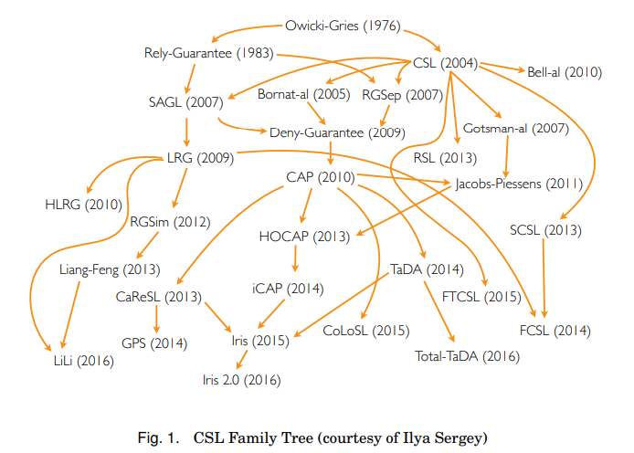
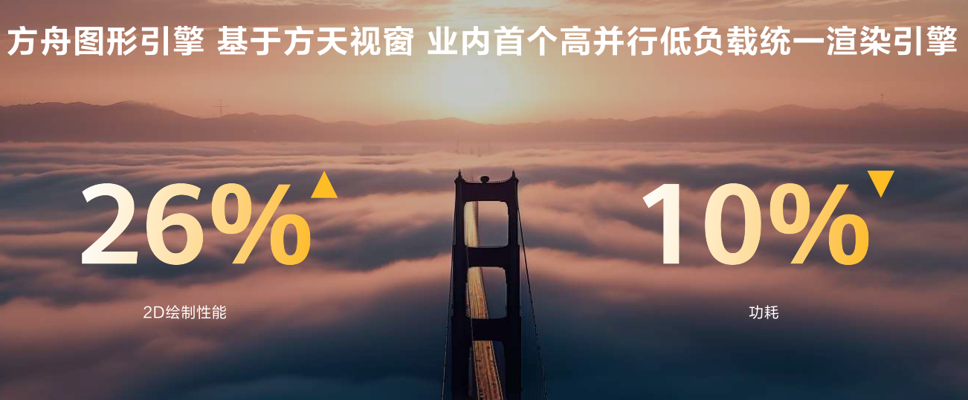

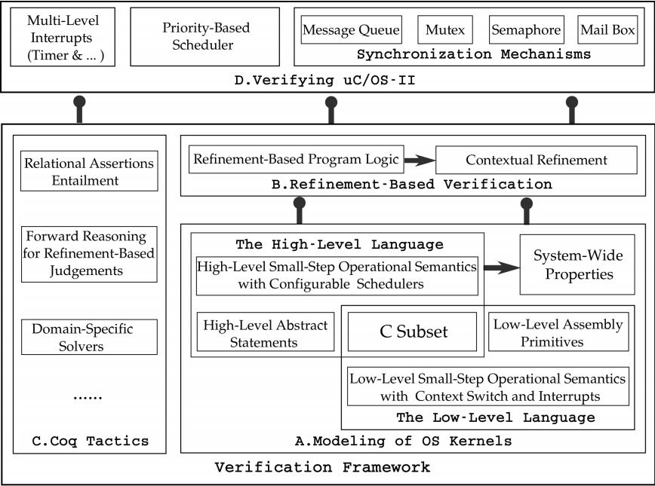
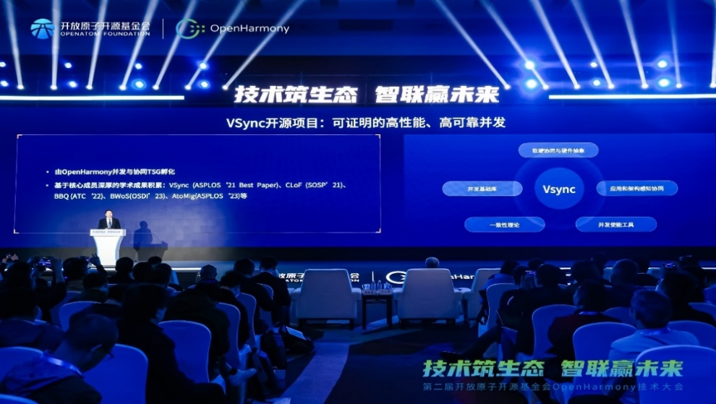

并发形式化验证——从学术界到工业界
如何让形式化方法“听得懂，用得上，看得见，摸得着”？
并发理论，并发精化验证
并发文件系统验证，
鸿蒙微内核形式化验证
可证明高性能多核并发在方天视窗和鸿途Web中的应用
HLRG @ CONCUR'10
RGSim @ POPL'12
AtomFS @ SOSP'19
D-VSync @ ASPLOS'25
学术界
工业界
2004-2012
2012-2017
2017-2019
2019-2023
2023-Now
支持并发抢占的并发精化验证框架，
验证uCOS-II
可证明的高性能多核并发控制
VSync @ ASPLOS’21
CLoF @ SOSP'21, BBQ@ATC'22, BWoS@OSDI'23
Atomig @ ASPLOS’23
CertiuCOS @ CAV'16
Notes:
1、和鸿蒙生态区分开
2、下面的图在这无意义
事情：应用中的web页面，小程序，网页，元服务
1、应用web页面：当前相比Android xx，相比苹果xx，25年提升20%，26年（基于chromium当前有什么大 的困难）
2、小程序：相比ios，劣化45%，每年提升30%
3、浏览器：自研华为浏览器，Chromium连续性？28年之前两个内核并行，重点在自研核
4、元服务：
内部：
外部：top应用效果，25年，内外部top x应用，mate80上市，自研内核全面替换，核心场景性能xxx倍提升。
25年开发版发布，26年商用发行版

Slide 3
端到端高性能安全并发
方天视窗和鸿途Web高性能安全并发实践
总结和展望

Slide 4
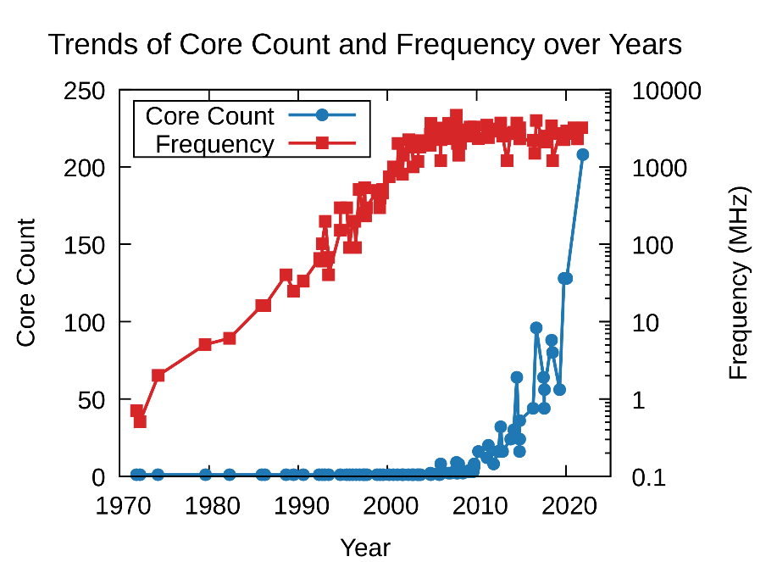
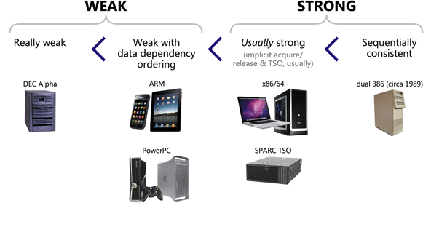
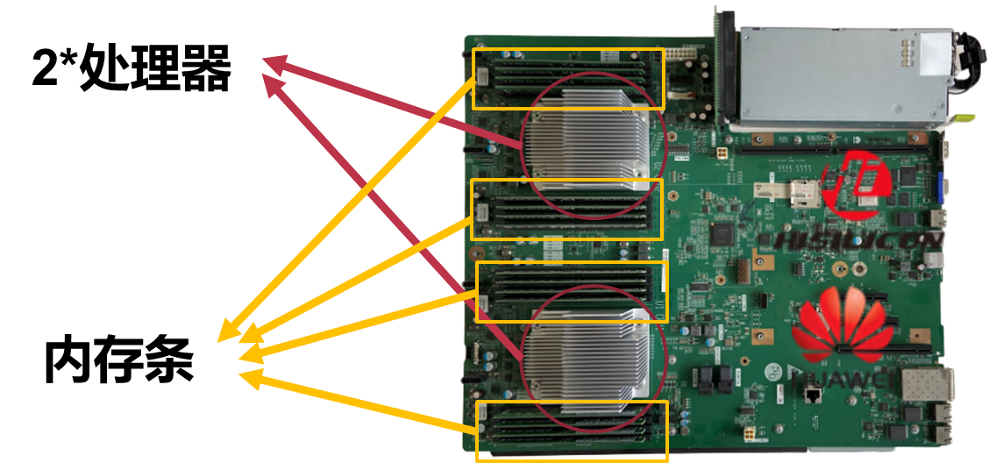
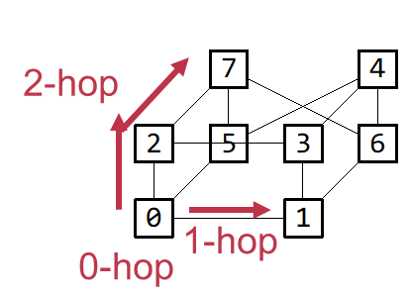
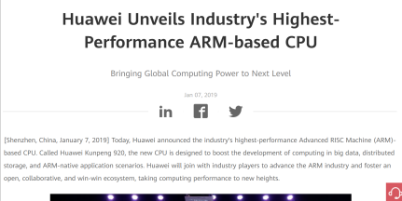
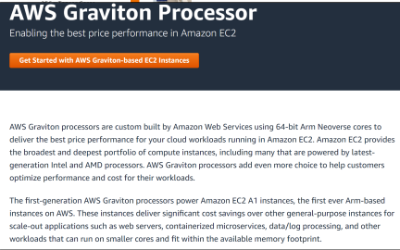
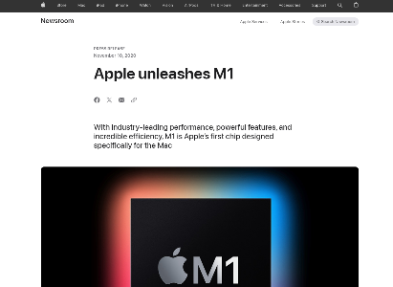
并发软件设计面临性能和可靠性挑战
核心数：从单核到千核
内存模型弱序化：支撑核心数可扩展
频率提升受限
核心以多打少
“高能效、可扩展、成本低”
核间设计简单，能效更高
“高性能，易编程”
CPU更复杂，性能更高
架构：从同构到异构
华为及业界友商均采用弱内存ARM架构
访存时延差异化：支撑众核高速访存
时延3-4倍
时延1-2倍
Notes:
1、和鸿蒙生态区分开
2、下面的图在这无意义
事情：应用中的web页面，小程序，网页，元服务
1、应用web页面：当前相比Android xx，相比苹果xx，25年提升20%，26年（基于chromium当前有什么大 的困难）
2、小程序：相比ios，劣化45%，每年提升30%
3、浏览器：自研华为浏览器，Chromium连续性？28年之前两个内核并行，重点在自研核
4、元服务：
内部：
外部：top应用效果，25年，内外部top x应用，mate80上市，自研内核全面替换，核心场景性能xxx倍提升。
25年开发版发布，26年商用发行版

Slide 5


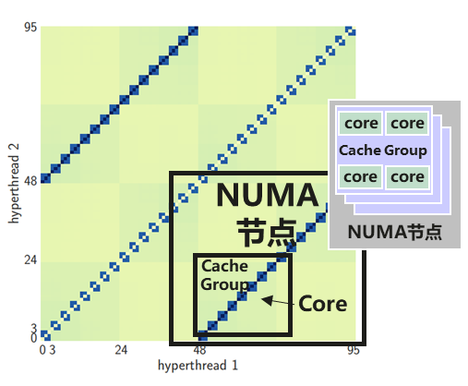

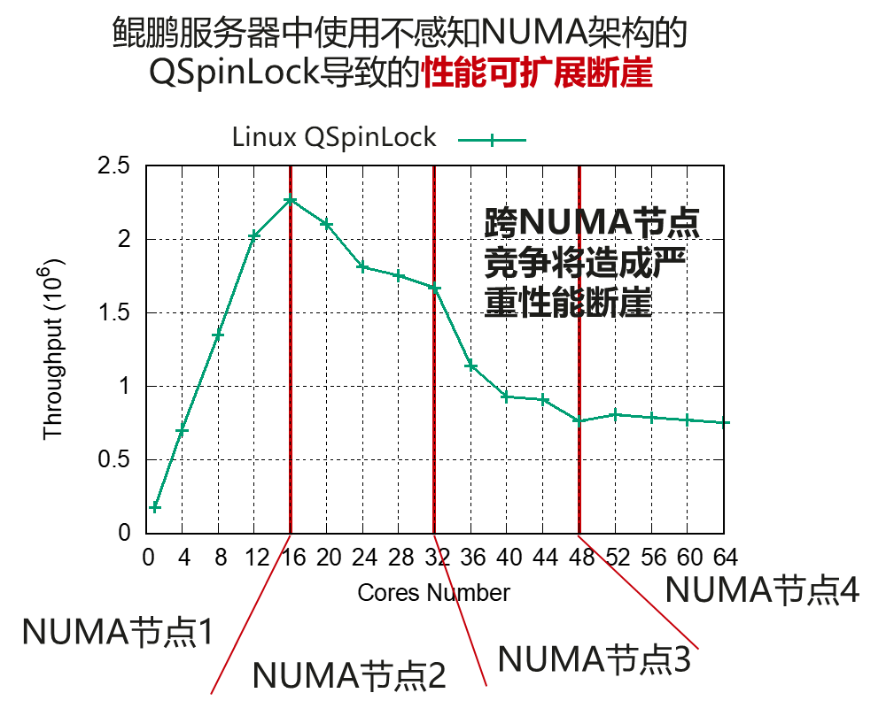
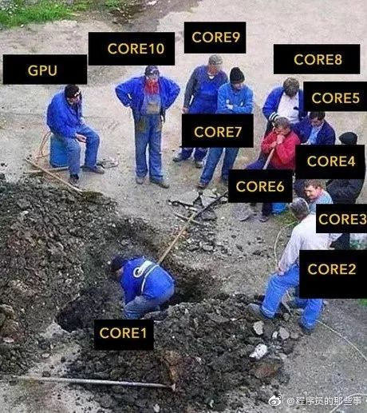
异构多核性能可扩展性挑战——如何有效管理核心并发协同
工程领域的 “人月神话”
真实系统的可扩展断崖
核心数
人头数
NUMA架构Cache传递开销不同
工具传递速度不同
《人月神话》
建房子工作量 = 10000人/年。如果1000万人，需要多久？
颜色越深，Cache传递开销越小
一核有难，八核围观
人手效率最高点
实际面临的问题：
工具传递开销远远大于增加人手的收益
工人人多手杂，不听指挥，导致施工事故（可靠性挑战）
工具有限，大部分工人无事可干（性能挑战）
Notes:
1、和鸿蒙生态区分开
2、下面的图在这无意义
事情：应用中的web页面，小程序，网页，元服务
1、应用web页面：当前相比Android xx，相比苹果xx，25年提升20%，26年（基于chromium当前有什么大 的困难）
2、小程序：相比ios，劣化45%，每年提升30%
3、浏览器：自研华为浏览器，Chromium连续性？28年之前两个内核并行，重点在自研核
4、元服务：
内部：
外部：top应用效果，25年，内外部top x应用，mate80上市，自研内核全面替换，核心场景性能xxx倍提升。
25年开发版发布，26年商用发行版

Slide 6
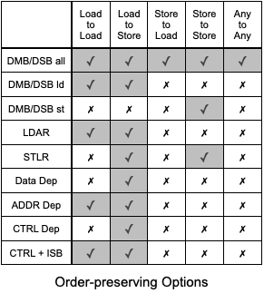



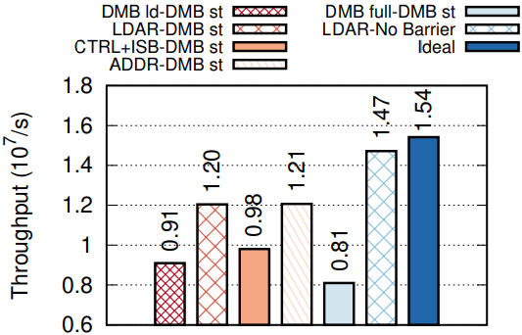
异构多核可靠性挑战——如何高效保证同步的正确性
我写的
让我看见的
领导看见的
ARM架构
提供诸多
保序手段
（内存屏障）
帮我打印份报告，
然后告诉领导做好了
好的，两件事都完成了
报告呢？
必须先打印，再通知
打印太耗时了
同时打电话吧
内存屏障
开销显著
且差异巨大
实际写者代码
处理器执行顺序
读者代码
memcpy(data, xxx);
flag = DONE;
flag = DONE;
memcpy(data, xxx);
while(flag!=DONE);
read(data);
多添加：影响处理器乱序，降低性能表现
读到尚未完成的错误数据
弱内存上系统软件的困境
处理器乱序执行提升效率
少添加：易出错，造成软件执行与预期不符
Notes:
1、和鸿蒙生态区分开
2、下面的图在这无意义
事情：应用中的web页面，小程序，网页，元服务
1、应用web页面：当前相比Android xx，相比苹果xx，25年提升20%，26年（基于chromium当前有什么大 的困难）
2、小程序：相比ios，劣化45%，每年提升30%
3、浏览器：自研华为浏览器，Chromium连续性？28年之前两个内核并行，重点在自研核
4、元服务：
内部：
外部：top应用效果，25年，内外部top x应用，mate80上市，自研内核全面替换，核心场景性能xxx倍提升。
25年开发版发布，26年商用发行版

Slide 7
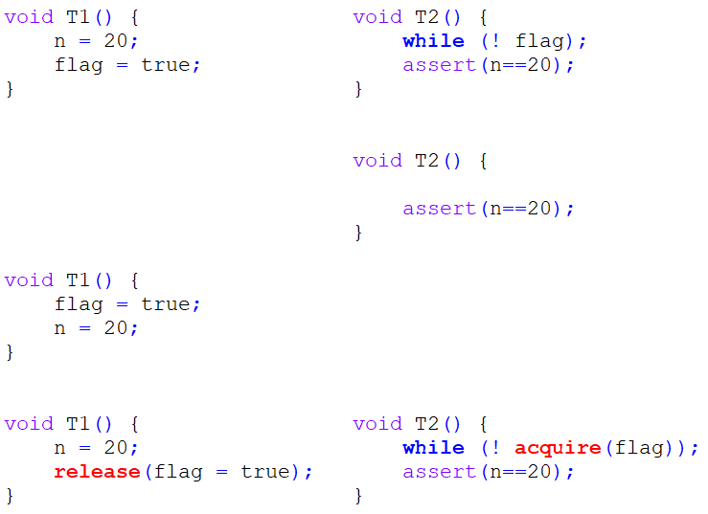

端到端并发
基于共享内存的并发
应用/服务
barrier
gcc -O3
并发基础库
系统
内核
CPU
k-fifo
locked
lockfree
→ Weak Memory Model
(WMM)
硬件抽象与映射
wfe
prefetch
near/far atomic
主要挑战
并发系统实现需要考虑异构多核硬件演化的影响
线程间的交替执行和单线程本身乱序似复杂度呈指数级上升
需要内存屏障和关键字阻止CPU和编译器的乱序优化来保证并发正确性
多核硬件
PIM
NUMA
accelerators
speculation
Notes:
1、和鸿蒙生态区分开
2、下面的图在这无意义
事情：应用中的web页面，小程序，网页，元服务
1、应用web页面：当前相比Android xx，相比苹果xx，25年提升20%，26年（基于chromium当前有什么大 的困难）
2、小程序：相比ios，劣化45%，每年提升30%
3、浏览器：自研华为浏览器，Chromium连续性？28年之前两个内核并行，重点在自研核
4、元服务：
内部：
外部：top应用效果，25年，内外部top x应用，mate80上市，自研内核全面替换，核心场景性能xxx倍提升。
25年开发版发布，26年商用发行版

Slide 8
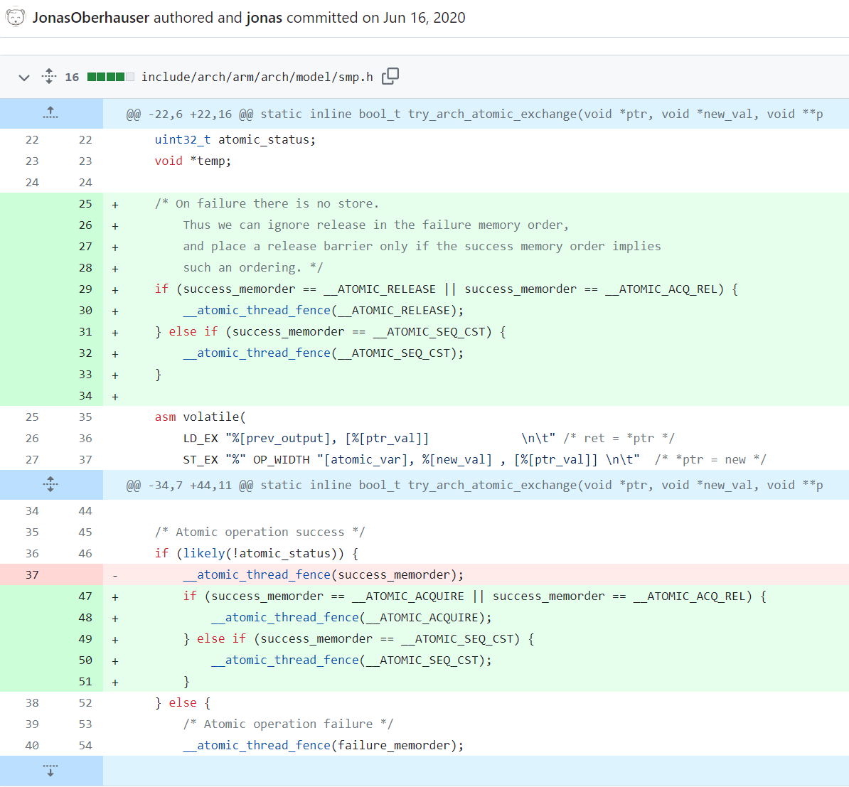
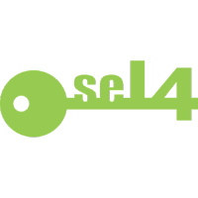
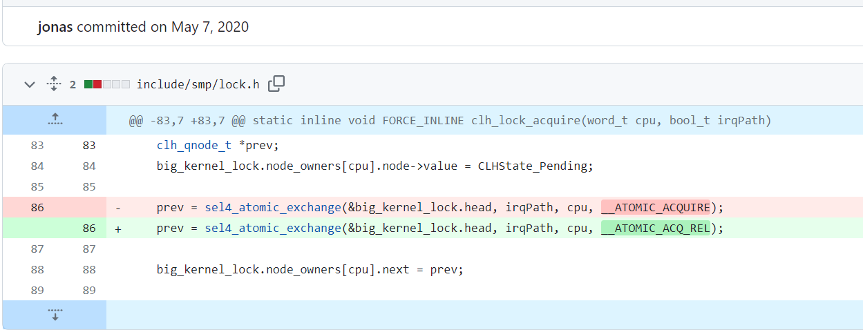




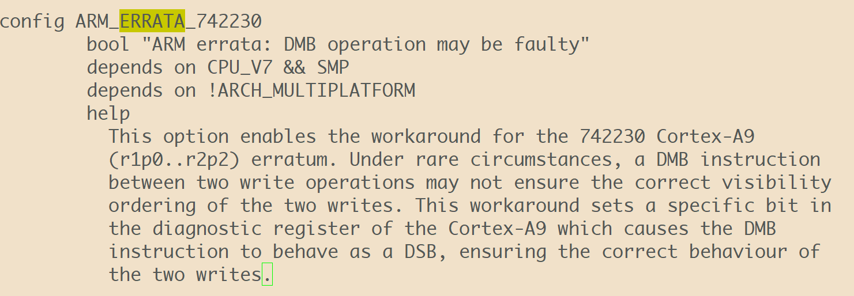
打开潘多拉的系统盒子
应用
形式化验证过的高性能微内核
CLH大内核锁未经过形式化验证
release内存屏障的缺失导致两个线程可以同时进入临界区
并发基础库
内核
硬件抽象与映射
硬件抽象与映射未经过形式化验证
release内存屏障实现错误导致两个线程仍然可以同时进入临界区!
多核硬件
Arm处理器的实现未经过形式化验证
Notes:
1、和鸿蒙生态区分开
2、下面的图在这无意义
事情：应用中的web页面，小程序，网页，元服务
1、应用web页面：当前相比Android xx，相比苹果xx，25年提升20%，26年（基于chromium当前有什么大 的困难）
2、小程序：相比ios，劣化45%，每年提升30%
3、浏览器：自研华为浏览器，Chromium连续性？28年之前两个内核并行，重点在自研核
4、元服务：
内部：
外部：top应用效果，25年，内外部top x应用，mate80上市，自研内核全面替换，核心场景性能xxx倍提升。
25年开发版发布，26年商用发行版

Slide 9
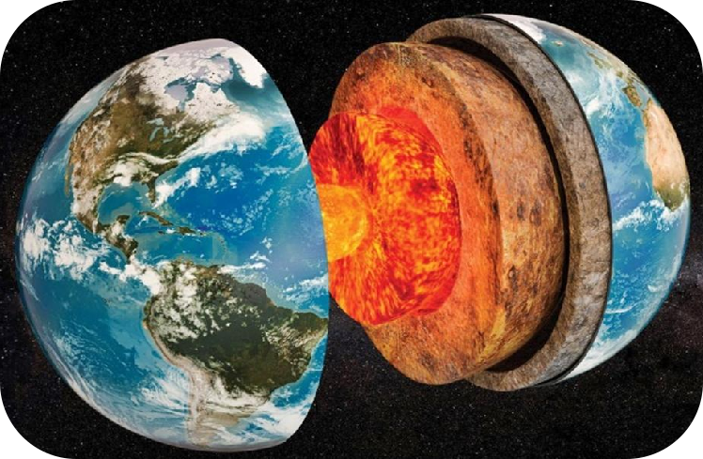
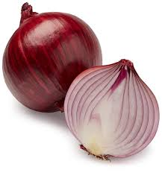
如何将形式方法应用在端到端安全并发中？
代码的规模通常非常大（10万+）
性能优先，代码变化和迭代速度非常快
→手动证明、归纳证明、gap-free证明通常无法跟上节奏，满足工业开发的诉求
n+1层
学习学术界思考和分析问题的方法
找到形式化验证“肥肉”——通过20%的验证代价获得80%以上的收益，辅助算法改进
不同应用，不同模块，不同算法可能需要不同的形式化验证和分析手段，没有银弹
证明第n层与n+1层之间的精化关系
n层
学术界解决方案
在工业界是否适用呢？
Notes:
1、和鸿蒙生态区分开
2、下面的图在这无意义
事情：应用中的web页面，小程序，网页，元服务
1、应用web页面：当前相比Android xx，相比苹果xx，25年提升20%，26年（基于chromium当前有什么大 的困难）
2、小程序：相比ios，劣化45%，每年提升30%
3、浏览器：自研华为浏览器，Chromium连续性？28年之前两个内核并行，重点在自研核
4、元服务：
内部：
外部：top应用效果，25年，内外部top x应用，mate80上市，自研内核全面替换，核心场景性能xxx倍提升。
25年开发版发布，26年商用发行版

Slide 10


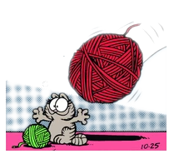
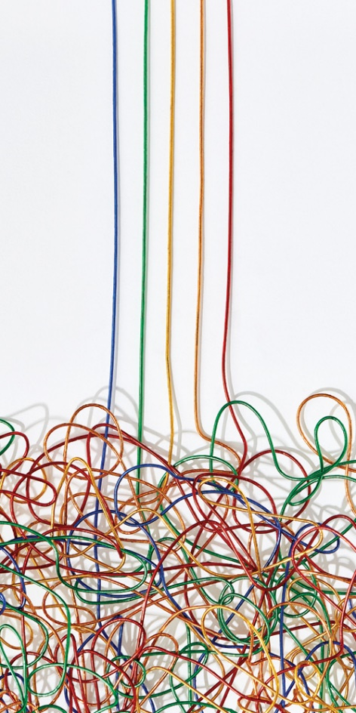
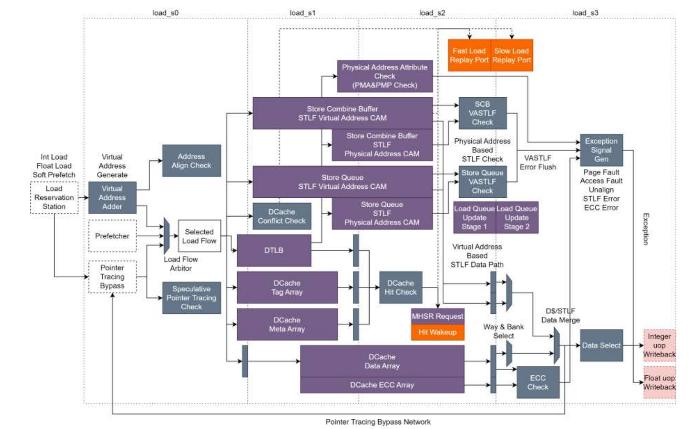
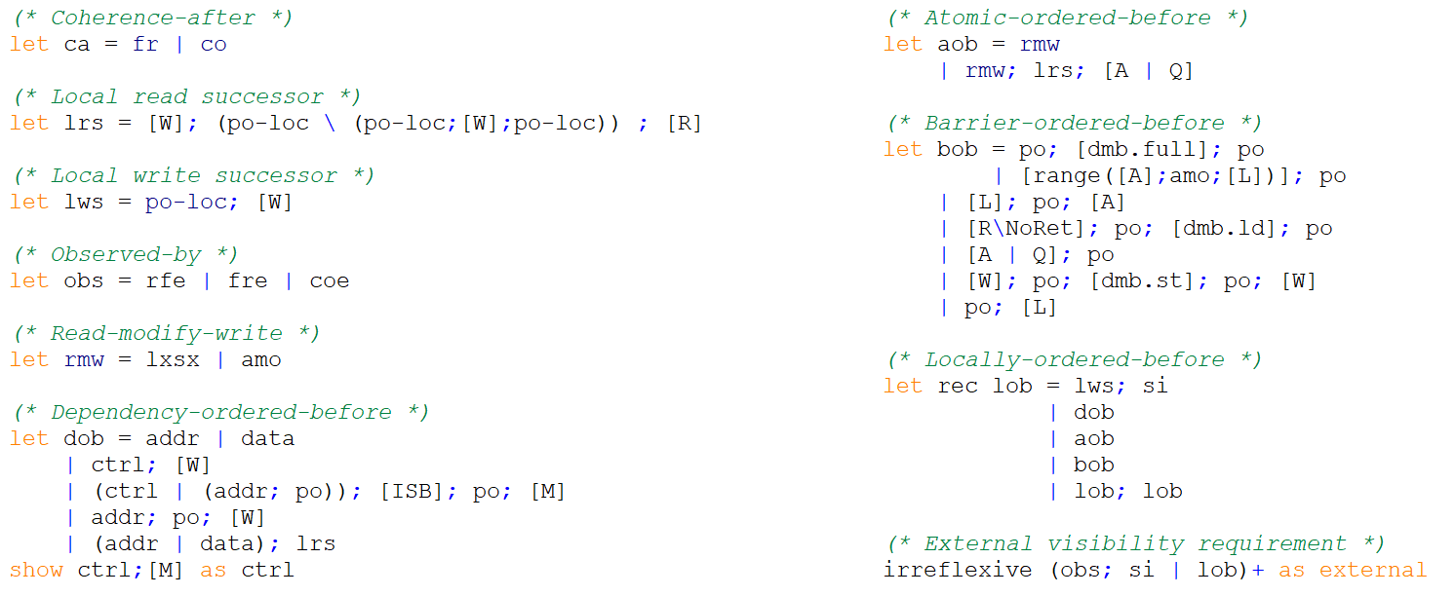
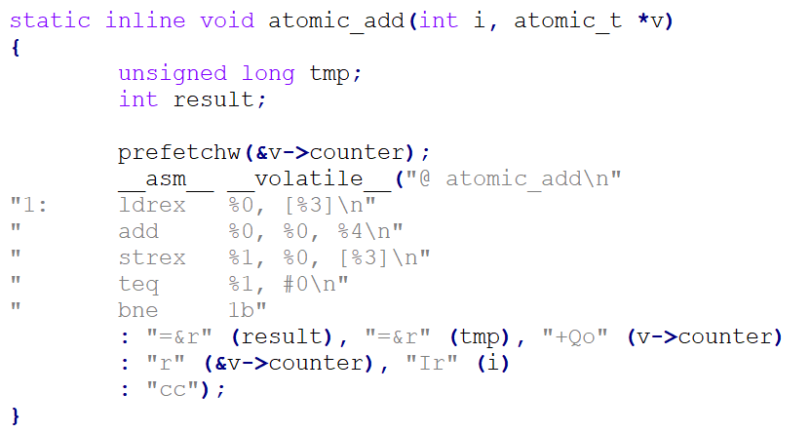

端到端安全并发——越往下需要暴露更多并发底层细节
I DON’T KNOW THAT WMMS EXIST!
应用/服务
I KNOW WHAT WMMS LOOK LIKE
BUT NOT EXACTLY
HOW THEY’RE MADE
并发基础库
内核
50-200 LoC
越往下需要暴露更多并发底层细节
I KNOW THE HW MAPPINGS OF WMMS
硬件抽象和映射
Hardware implementation
<15 LoC
… ×500
HW mappings
多核硬件
4500 LoC+
Notes:
1、和鸿蒙生态区分开
2、下面的图在这无意义
事情：应用中的web页面，小程序，网页，元服务
1、应用web页面：当前相比Android xx，相比苹果xx，25年提升20%，26年（基于chromium当前有什么大 的困难）
2、小程序：相比ios，劣化45%，每年提升30%
3、浏览器：自研华为浏览器，Chromium连续性？28年之前两个内核并行，重点在自研核
4、元服务：
内部：
外部：top应用效果，25年，内外部top x应用，mate80上市，自研内核全面替换，核心场景性能xxx倍提升。
25年开发版发布，26年商用发行版

Slide 11
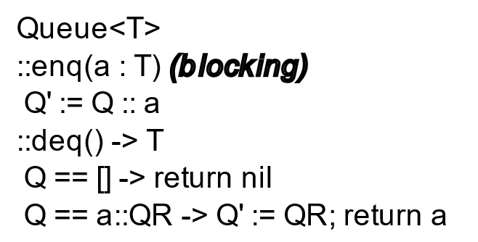

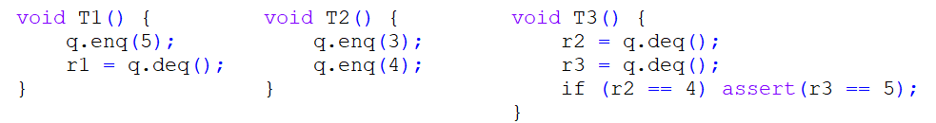








端到端安全并发——越往上自由度越高
???
十万百万行代码，没人能给出它所要满足的规范是什么，“不崩溃”，“不卡死”？
使用并发形式化理论帮助并发缺陷的挖掘和定位，实现零误报，稳定复现问题
应用/服务
使用模型检验工具验证并发基础库的正确性
并发基础库
内核
VSync
越往下需要暴露更多并发底层细节
硬件抽象和映射
越往上自由度越高
原子操作的种类有限，语义和规范固定 (atomic add, atomic mult, …, atomic store…, release barrier, …)
通过机器可检查的证明保证正确性
Load/store prover
RMW prover
fence prover
多核硬件
规范固定, 不同体系架构Arm, RISC-V, x86下有很高的相似度
通过模型检验、约束求解器和Coq实现半自动证明正确性
Notes:
1、和鸿蒙生态区分开
2、下面的图在这无意义
事情：应用中的web页面，小程序，网页，元服务
1、应用web页面：当前相比Android xx，相比苹果xx，25年提升20%，26年（基于chromium当前有什么大 的困难）
2、小程序：相比ios，劣化45%，每年提升30%
3、浏览器：自研华为浏览器，Chromium连续性？28年之前两个内核并行，重点在自研核
4、元服务：
内部：
外部：top应用效果，25年，内外部top x应用，mate80上市，自研内核全面替换，核心场景性能xxx倍提升。
25年开发版发布，26年商用发行版

Slide 12
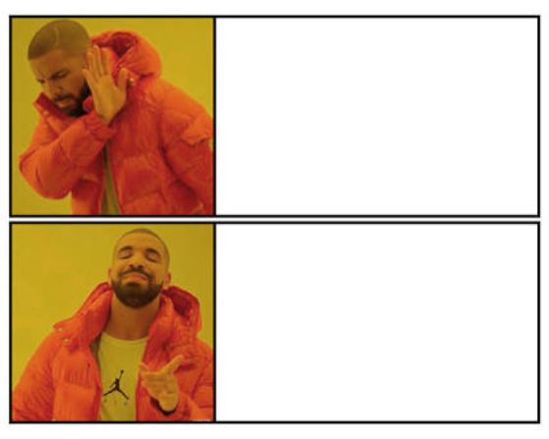
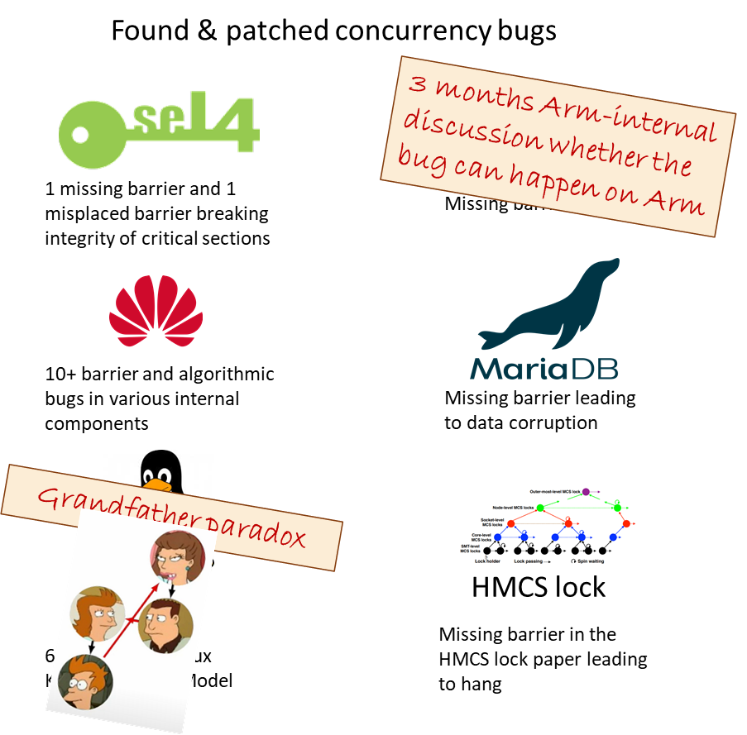

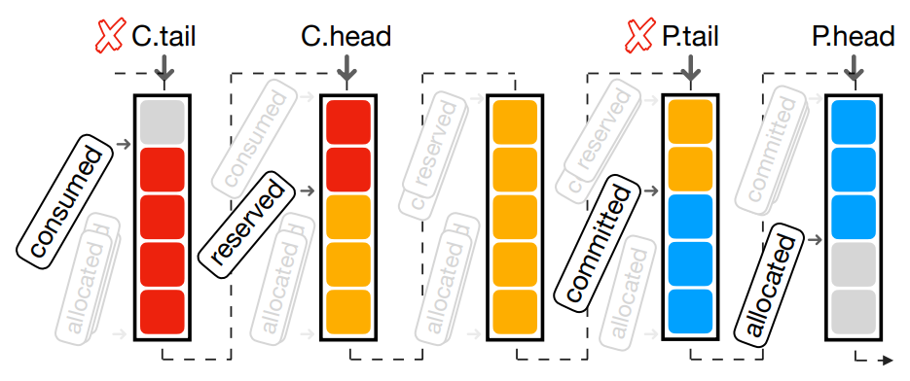
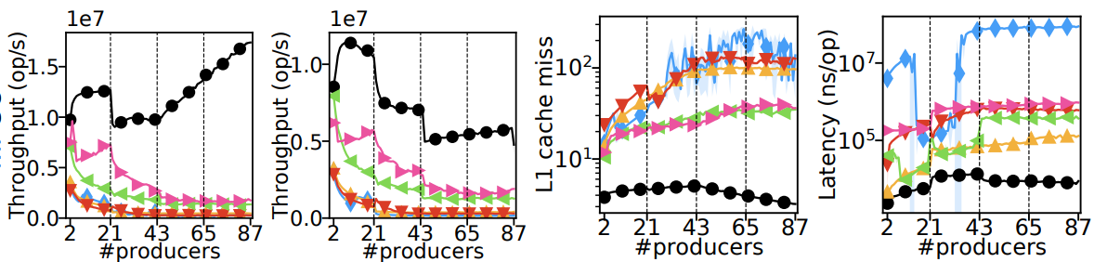


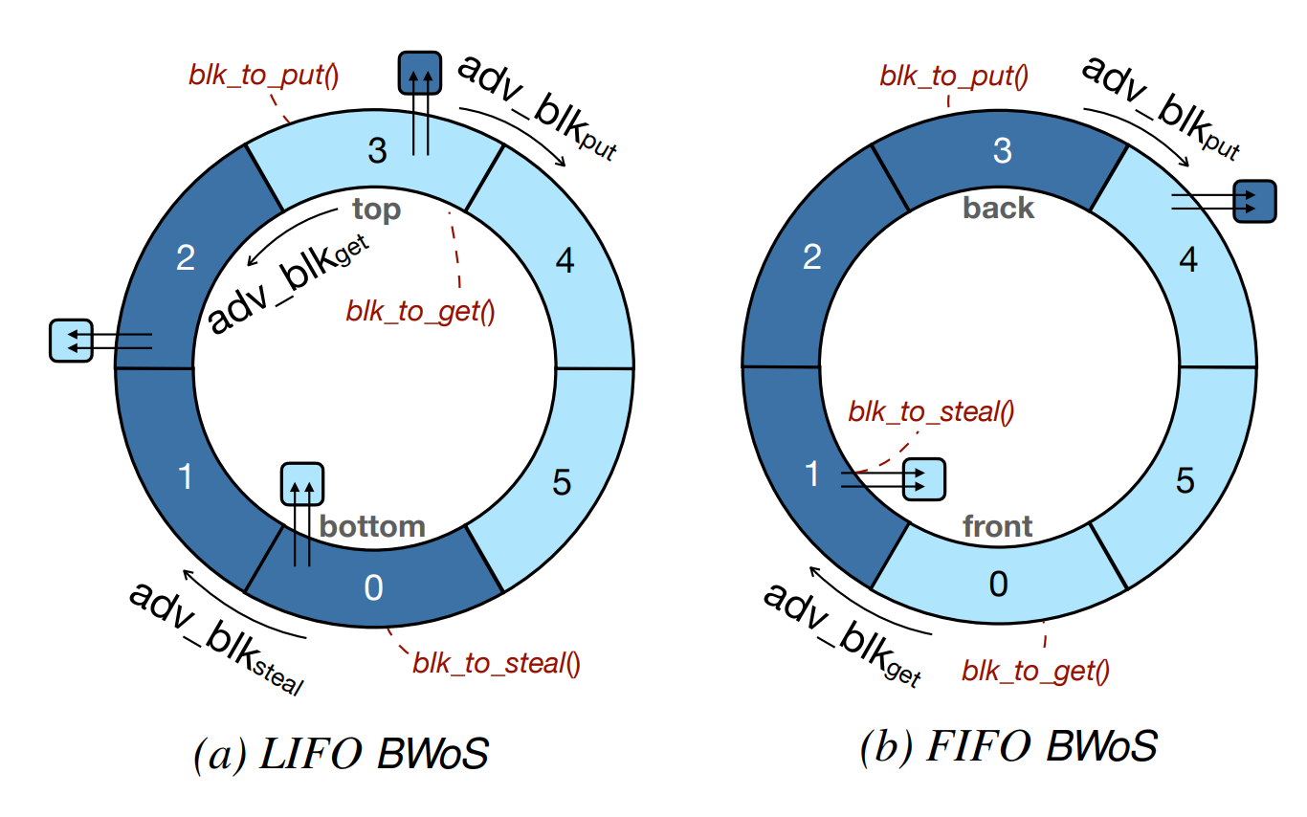
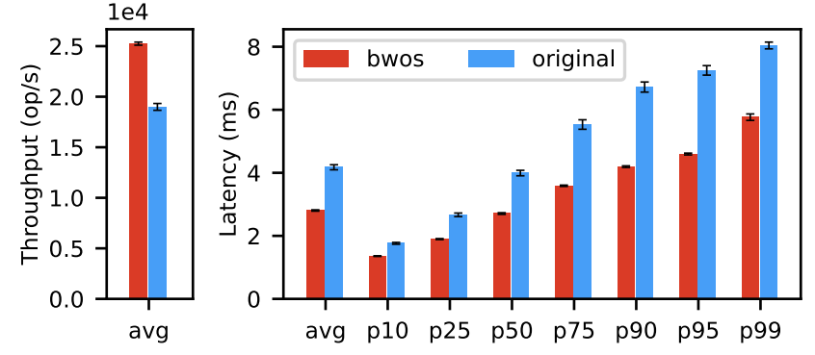

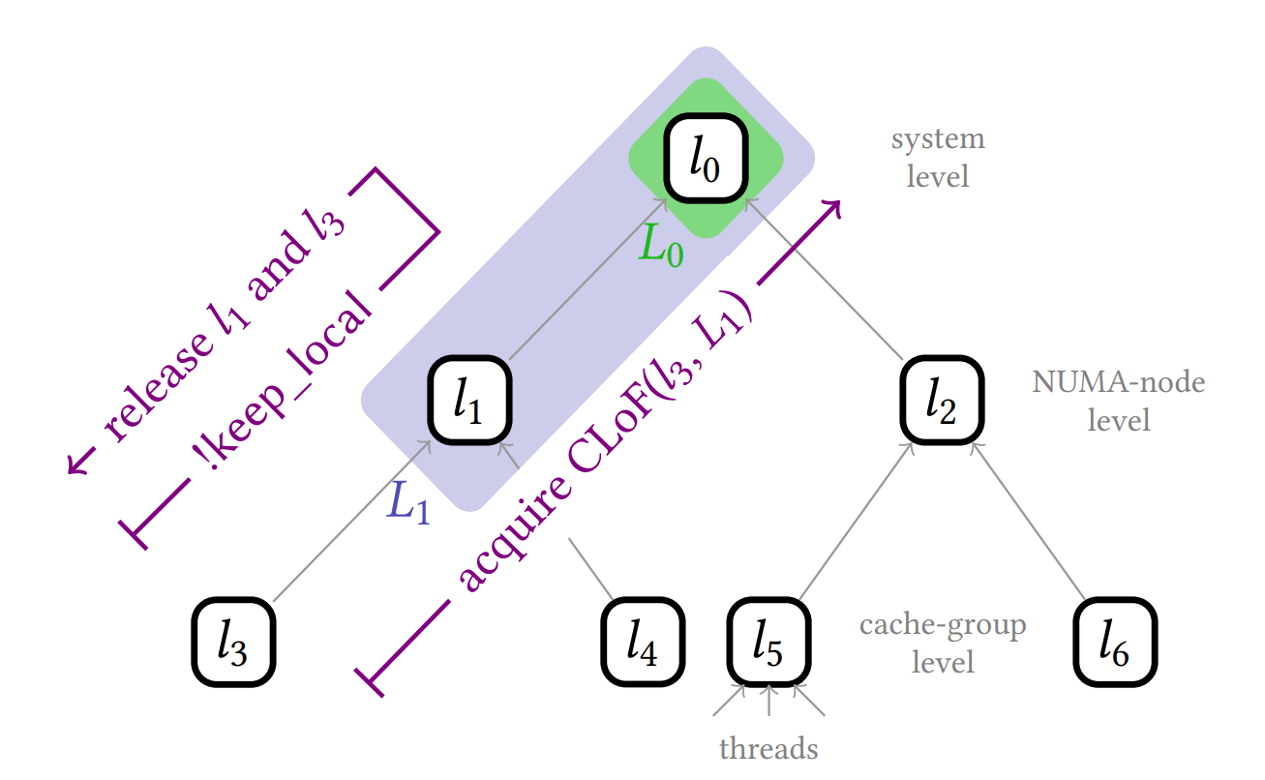
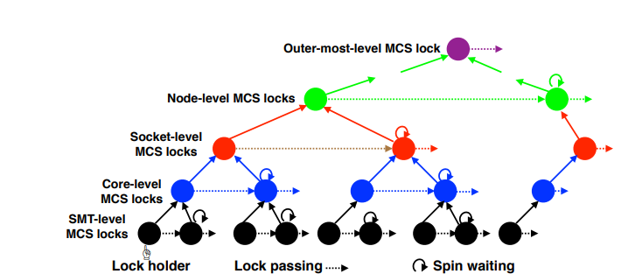
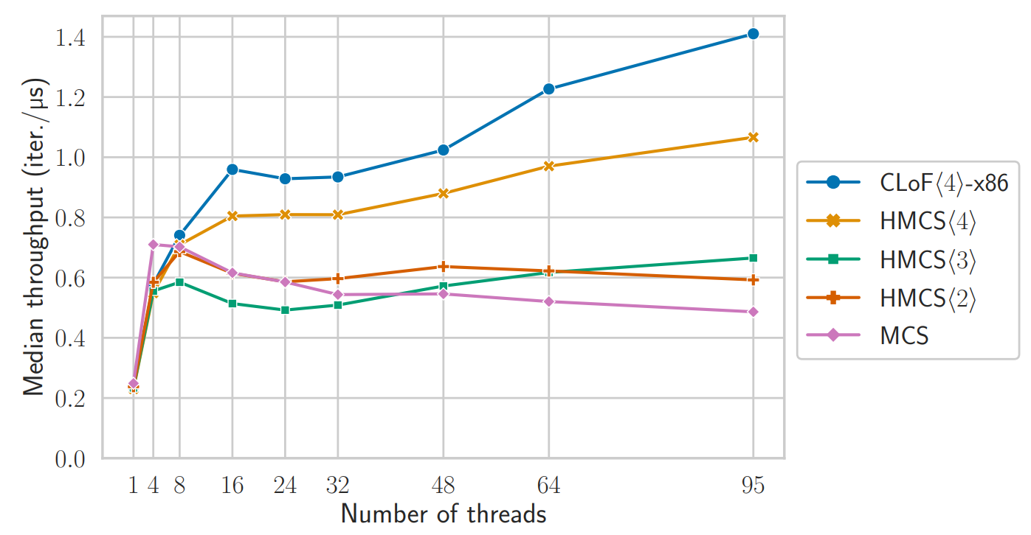
通过并发形式化验证提升异构多核场景下的性能
发现和修复了很多并发bug
可证明的高性能、高可靠的新并发算法
非安全攸关产品
3 months Arm-internal discussion whether the bug can happen on Arm
1 missing barrier and 1 misplaced barrier breaking integrity of critical sections
修复bug
Missing barrier in MCS
queue – BBQ@ATC'22 : up to 10x improved throughput, latency
10+ barrier and algorithmic bugs in various internal components
Missing barrier leading to data corruption
leave bug
that increases
throughput by 5%
& causes 5 minutes downtime each month
work stealing – BWoS@OSDI'23: better latency, more throughput
LKMM
HMCS lock
Missing barrier in the HMCS lock paper leading to hang
6+ bugs in the Linux Kernel Memory Model
lock – CloF@SOSP'21: automatically configurable, improved throughput
Notes:
1、和鸿蒙生态区分开
2、下面的图在这无意义
事情：应用中的web页面，小程序，网页，元服务
1、应用web页面：当前相比Android xx，相比苹果xx，25年提升20%，26年（基于chromium当前有什么大 的困难）
2、小程序：相比ios，劣化45%，每年提升30%
3、浏览器：自研华为浏览器，Chromium连续性？28年之前两个内核并行，重点在自研核
4、元服务：
内部：
外部：top应用效果，25年，内外部top x应用，mate80上市，自研内核全面替换，核心场景性能xxx倍提升。
25年开发版发布，26年商用发行版

Slide 13
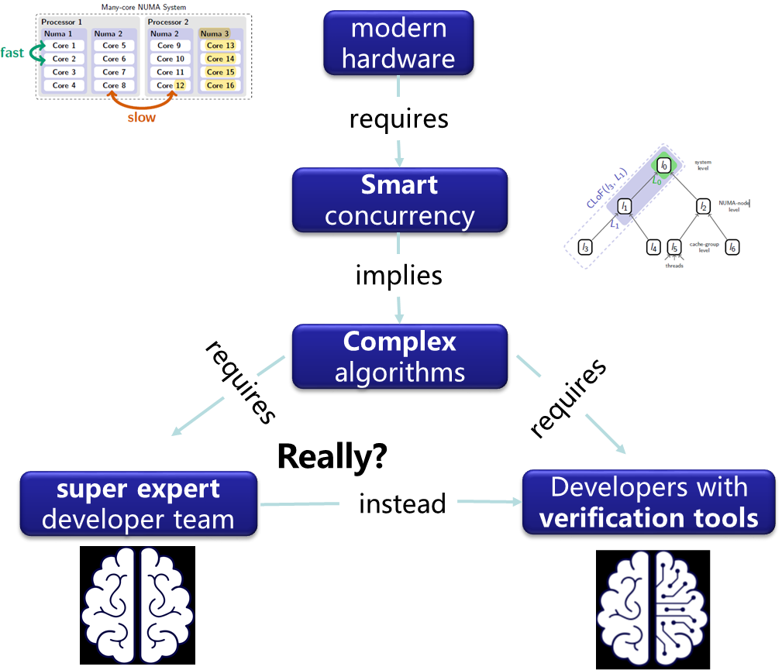
通过并发形式化验证提升异构多核场景下的性能
激进优化提升潜在性能，但代码复杂性也会提升，需要更强的工具保证代码在维护和演进下的可靠性
现代多核硬件给并发软件开发带来诸多挑战
  单核->异构多核，大小核异构、XPU协同
  弱内存模型, 如： Armv8, RISC-V
并发软件开发如何应对
  需要更聪明的并发算法使能多核硬件来获得更好的性能
  高复杂度导致人脑已无法完全处理
  需要通过形式化验证支持，提高设计复杂算法的信心，加速迭代开发
Notes:
1、和鸿蒙生态区分开
2、下面的图在这无意义
事情：应用中的web页面，小程序，网页，元服务
1、应用web页面：当前相比Android xx，相比苹果xx，25年提升20%，26年（基于chromium当前有什么大 的困难）
2、小程序：相比ios，劣化45%，每年提升30%
3、浏览器：自研华为浏览器，Chromium连续性？28年之前两个内核并行，重点在自研核
4、元服务：
内部：
外部：top应用效果，25年，内外部top x应用，mate80上市，自研内核全面替换，核心场景性能xxx倍提升。
25年开发版发布，26年商用发行版

Slide 14
端到端高性能安全并发
方天视窗和鸿途Web高性能安全并发实践
总结和展望

Slide 15
方天视窗和鸿途Web高性能安全并发实践
原生应用
元服务
小程序
跨端应用
③
并发维侧工具
②
ArkUI
鸿途Web
自绘制引擎
程序分析工具
并行架构
自适应布局
Web全量并行
形式化验证工具
方天视窗
性能分析工具
②
并行
架构
D-VSync
异步流水并行
DFX工具
鸿蒙内核
…
①
并发
基础库
同步原语
并发数据结构
内存分配器
原子操作
硬件
Notes:
1、和鸿蒙生态区分开
2、下面的图在这无意义
事情：应用中的web页面，小程序，网页，元服务
1、应用web页面：当前相比Android xx，相比苹果xx，25年提升20%，26年（基于chromium当前有什么大 的困难）
2、小程序：相比ios，劣化45%，每年提升30%
3、浏览器：自研华为浏览器，Chromium连续性？28年之前两个内核并行，重点在自研核
4、元服务：
内部：
外部：top应用效果，25年，内外部top x应用，mate80上市，自研内核全面替换，核心场景性能xxx倍提升。
25年开发版发布，26年商用发行版

Slide 16
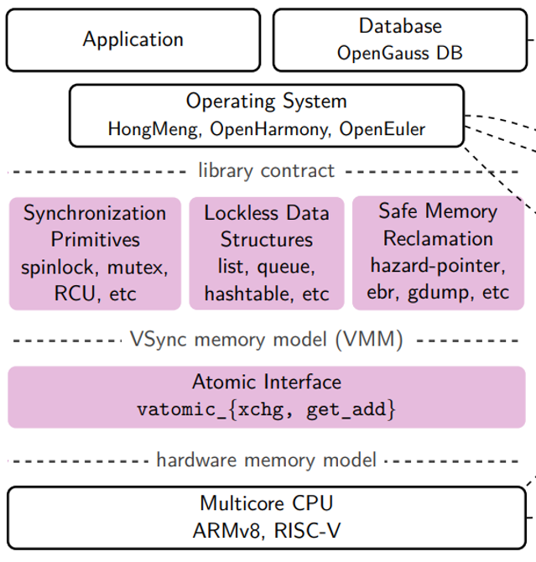

并发基础库——可证明的高性能、高可靠并发
Source code
&
GenMC/Dat3M
Benchmarks
&
Parameters
vsyncer
benchkit
Correctness through Verification
Verification
&
Optimization
Performance
&
Visualization
Github/gitee 开源
Scan to access our project in github
https://github.com/open-s4c
Or email us at vsync@huawei.com
VSync @ ASPLOS'24 tutorial : Concurrency Research based on OpenHarmony
https://openharmonyos.org/tutorial/
libvsync @ SV-COMP
Notes:
1、和鸿蒙生态区分开
2、下面的图在这无意义
事情：应用中的web页面，小程序，网页，元服务
1、应用web页面：当前相比Android xx，相比苹果xx，25年提升20%，26年（基于chromium当前有什么大 的困难）
2、小程序：相比ios，劣化45%，每年提升30%
3、浏览器：自研华为浏览器，Chromium连续性？28年之前两个内核并行，重点在自研核
4、元服务：
内部：
外部：top应用效果，25年，内外部top x应用，mate80上市，自研内核全面替换，核心场景性能xxx倍提升。
25年开发版发布，26年商用发行版

Slide 17
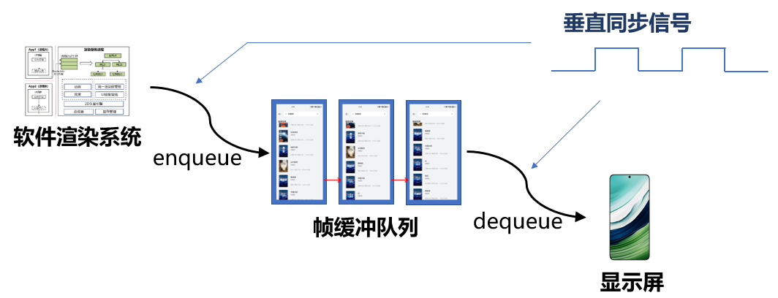
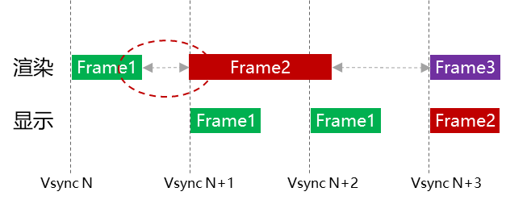
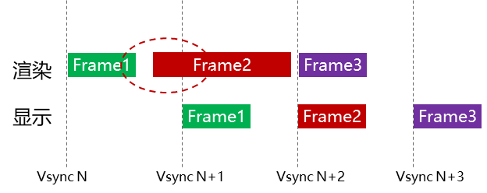
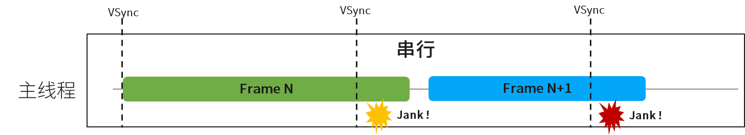
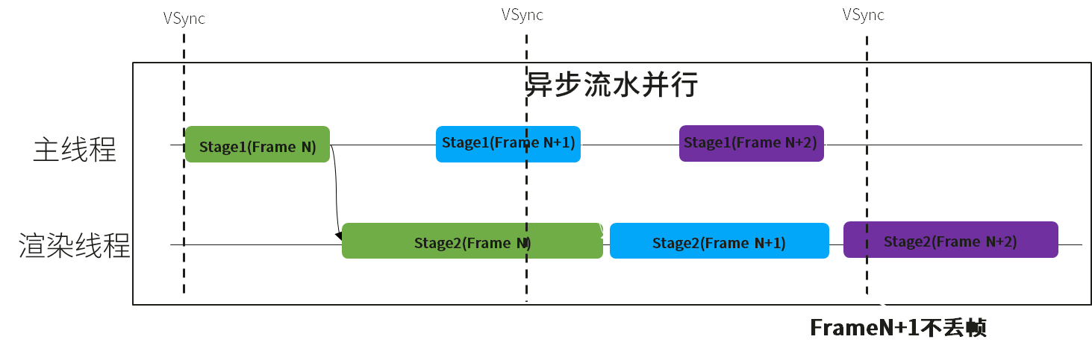
并行架构——DVSync & 异步流水并行
被ASPLOS 2025录用
垂直同步（VSync）遵循生产消费者模型
消费者（显示屏）；生产者（渲染系统）
掉帧普遍且难根除；重载、关键帧一帧无法完成；严重影响用户体验
D-VSync“削峰填谷”
关键
设计
将帧渲染执行时机与显示时机的强关联解耦
通过虚拟显示时间戳的抽象，允许帧在若干个VSync周期前预渲染
偶发长帧能利用短帧结余的算力，削峰填谷，容忍渲染负载波动，避免掉帧
落地HarmonyOS Next商用；消除70%+动效丢帧卡顿
持续重载 → 异步流水并行化
关键挑战
D-VSync的可靠性和动画正确性
异步流水并行化稳定性挑战巨大
D-VSync形式化验证
并发缺陷分析工具
Notes:
1、和鸿蒙生态区分开
2、下面的图在这无意义
事情：应用中的web页面，小程序，网页，元服务
1、应用web页面：当前相比Android xx，相比苹果xx，25年提升20%，26年（基于chromium当前有什么大 的困难）
2、小程序：相比ios，劣化45%，每年提升30%
3、浏览器：自研华为浏览器，Chromium连续性？28年之前两个内核并行，重点在自研核
4、元服务：
内部：
外部：top应用效果，25年，内外部top x应用，mate80上市，自研内核全面替换，核心场景性能xxx倍提升。
25年开发版发布，26年商用发行版

Slide 18
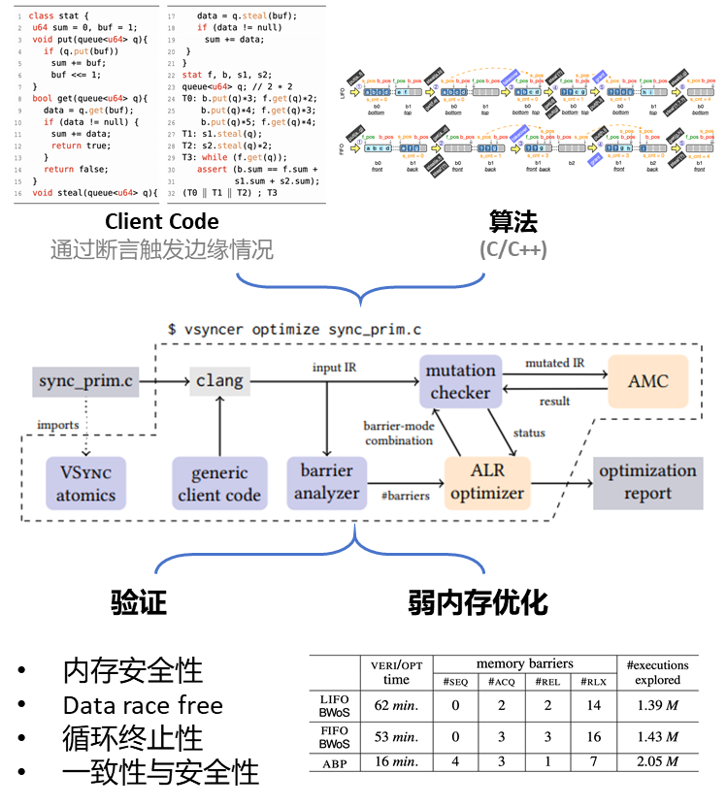


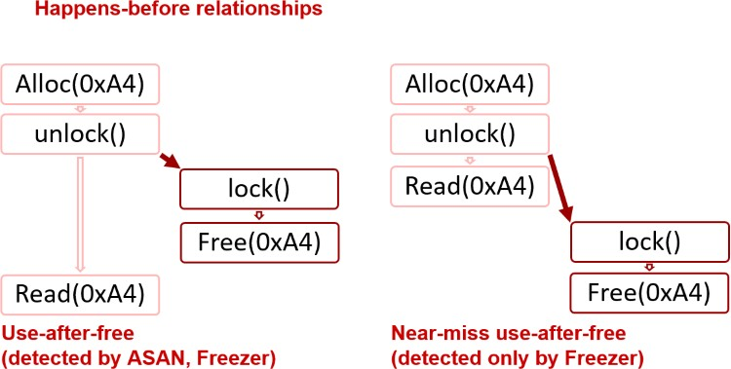
并发维测工具
从“静态”到“动静”结合，从小规模到系统服务
vsyncer：形式化验证和优化平台
Freezer：OH上内存并发UAF预测
基于Lotto的图形白盒测试框架
在线日志收集&离线分析
OS
Render
Service
GPU
driver
G
P
U
Instrumented
program
Logfile
Logfile
UI
APP
D
M
A
Render
Service
能预测HappenBefore UAF(ASAN做不到)
在线日志收集不影响用户体验
在方天视窗系统中找到60+内存问题
Lotto并行化测试框架
能对视窗系统进行测试和问题复现
自动化功能测试
更快的测试/调试周期
静态分析工具，分析代码规模小
动态+静态，小概率问题预测分析，
支撑GPU内存分析
动态分析工具，基于调度控制+问题预测
Notes:
1、和鸿蒙生态区分开
2、下面的图在这无意义
事情：应用中的web页面，小程序，网页，元服务
1、应用web页面：当前相比Android xx，相比苹果xx，25年提升20%，26年（基于chromium当前有什么大 的困难）
2、小程序：相比ios，劣化45%，每年提升30%
3、浏览器：自研华为浏览器，Chromium连续性？28年之前两个内核并行，重点在自研核
4、元服务：
内部：
外部：top应用效果，25年，内外部top x应用，mate80上市，自研内核全面替换，核心场景性能xxx倍提升。
25年开发版发布，26年商用发行版

Slide 19
端到端高性能安全并发
方天视窗和鸿途Web高性能安全并发实践
总结和展望

Slide 20
总结和展望
端侧XPU异构融合高性能并发基础库
面向终端的XPU上高性能内存分配器，通信队列等
未来工作：无锁化改造、面向GPU的libvsync
视窗和Web并行化
通过DVSync “削峰填谷” 、异步流水并行等并行架构为视窗提供高并行能力
未来工作：Web全量并行框架，自适应布局、JS并行和DOM子树并行、GPU并行绘制等，图形渲染管线并行化
形式化方法
VSync形式化验证和优化平台、FreeZer、lotto等并发维测工具，提高并发问题分析定位效率
未来工作：面向XPU的并发分析和验证工具
原生AI
AI for视窗和Web：视窗和Web智能体、文生UI、AI动视效
AI for 验证和测试：自动定理证明，自动测试例生成
Notes:
1、和鸿蒙生态区分开
2、下面的图在这无意义
事情：应用中的web页面，小程序，网页，元服务
1、应用web页面：当前相比Android xx，相比苹果xx，25年提升20%，26年（基于chromium当前有什么大 的困难）
2、小程序：相比ios，劣化45%，每年提升30%
3、浏览器：自研华为浏览器，Chromium连续性？28年之前两个内核并行，重点在自研核
4、元服务：
内部：
外部：top应用效果，25年，内外部top x应用，mate80上市，自研内核全面替换，核心场景性能xxx倍提升。
25年开发版发布，26年商用发行版

Slide 21
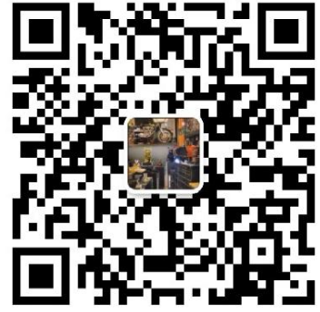
欢迎加入华为菲尔兹实验室，共创原生智能的极致体验！
通过操作系统+视窗/Web系统服务+形式化方法+AI的跨领域协同
构建极致流畅、纯净安全和原生智能的OS视窗和Web
多元的技术方向
Web，图形，编译器，操作系统，AI，形式化……
国内：杭州、上海、南京、香港均有设有研发中心，
海外：加拿大（多伦多）、德国（德累斯顿）业务布局，
吸纳业界优秀人才！！
灵活的合作模式
加入我们！！！
高级顾问、实习、技术沙龙交流，技术合作项目
扫描二维码联系招聘专员~
Notes:
1、和鸿蒙生态区分开
2、下面的图在这无意义
事情：应用中的web页面，小程序，网页，元服务
1、应用web页面：当前相比Android xx，相比苹果xx，25年提升20%，26年（基于chromium当前有什么大 的困难）
2、小程序：相比ios，劣化45%，每年提升30%
3、浏览器：自研华为浏览器，Chromium连续性？28年之前两个内核并行，重点在自研核
4、元服务：
内部：
外部：top应用效果，25年，内外部top x应用，mate80上市，自研内核全面替换，核心场景性能xxx倍提升。
25年开发版发布，26年商用发行版

